Slide 1
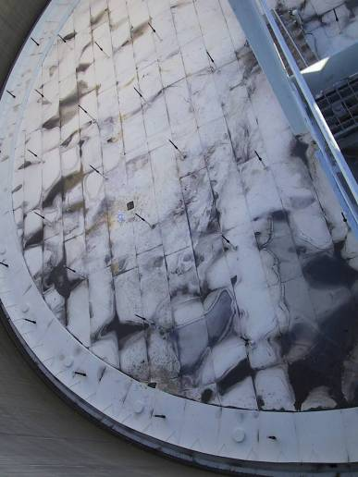
フローティング・ルーフ式タンク蓋の補修
ﾌﾛｰﾃｨﾝｸﾞ･ﾙｰﾌ式ﾀﾝｸ蓋に生じた 2 ヵ所の亀裂部分から油が流出しています。
このﾀﾝｸは可燃性の高い灯油で満たされている為、 火花がまったく発生しない補修方法を取る(選択する)事 が必要とされます。
ﾌﾛｰﾃｨﾝｸﾞ･ﾙｰﾌに 必要な補修方法は、 ｵﾗﾝﾀﾞ・ﾛｯﾃﾙﾀﾞﾑ
にある石油企業ｸﾞﾙｰﾌﾟで 冬季に実施されています。

Slide 2
フローティング・ルーフ式タンク蓋の補修
過去にｴﾎﾟｷｼ系補修剤(ﾍﾟｰｽﾄ)を使用して厚さ 6mm の鋼板がﾌﾛｰﾃｨﾝｸﾞ･ﾙｰﾌ亀裂部に張り付けられていましたが、
ﾌﾛｰﾃｨﾝｸﾞ･ﾙｰﾌの柔軟性が極めて高い為に、硬い鋼板ではﾌﾛｰﾃｨﾝｸﾞ･ﾙｰﾌの動きに対応できません。
数ヵ月後には再び漏れ始め、鋼板が完全に剥離する恐れがありました。

Slide 3
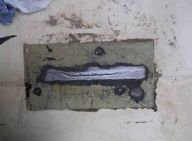
フローティング・ルーフ式タンク蓋の補修
一般に接着剤は亀裂または穴を塞ぐ用途には適していません。さらには、油やｸﾞﾘｰｽが付着した表面には、接着する事が不可能です。
MM- ﾒﾀﾙ oL-ｽﾁｰﾙｾﾗﾐｯｸ
＋硬化剤 (赤)
本製品は、油やｸﾞﾘｰｽが付着した表面又は燃料 (本例では灯油) が漏れ出る表面を対象とした用途向けに特別に開発された製品で、試験・検査により性能が認証されています。
従って、修理を始める前にﾀﾝｸから液体を抜き取る必要がありません。本製品は二液性で、亀裂や穴を即座に塞ぐ事ができます。
部分硬化 (5℃で約 45 分) した後は、補修部分を脱脂洗浄し、油分を除去後、 (MM-ｴﾗｽﾄﾏｰ95)を上塗り塗布する事が可能です。
ﾃﾞｰﾀ ｼｰﾄ

Slide 4
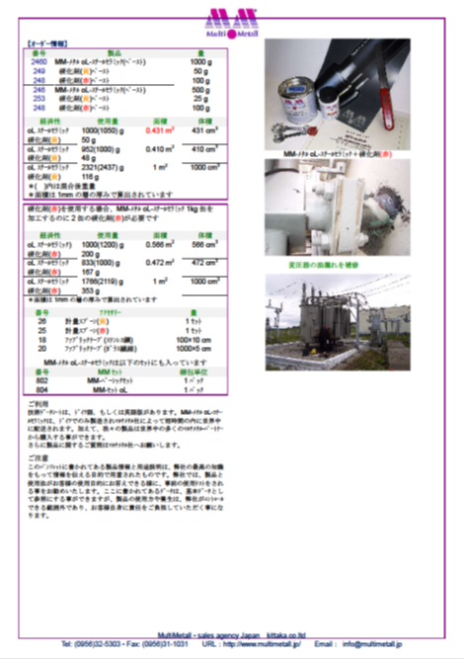
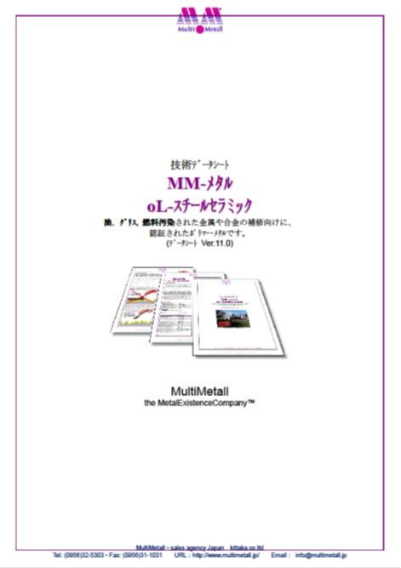
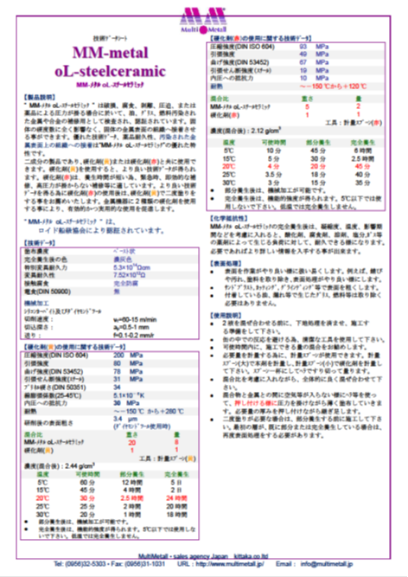
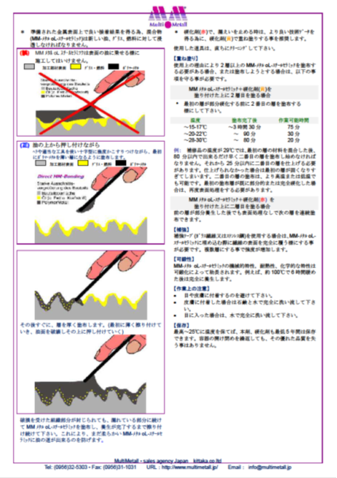
技術ﾃﾞｰﾀｼｰﾄ： MM- ﾒﾀﾙ oL-ｽﾁｰﾙｾﾗﾐｯｸ

Slide 5
フローティング・ルーフ式タンク蓋の補修
次の手順では、2 層目に
MM-ｴﾗｽﾄﾏｰ 95
(ｼｮｱ A 硬度 が 95 のﾎﾟﾘｳﾚﾀﾝ) を、すでに塗布した MM-ﾒﾀﾙ oL-ｽﾁｰﾙｾﾗﾐｯｸの上及びその周囲の金属部に重ね塗りします。
二液型のMM-ｴﾗｽﾄﾏｰは、刷毛またはﾍﾗを使って塗布する事が可能で、ﾌﾟﾗｲﾏｰを必要としません。
ﾃﾞｰﾀ ｼｰﾄ

Slide 6
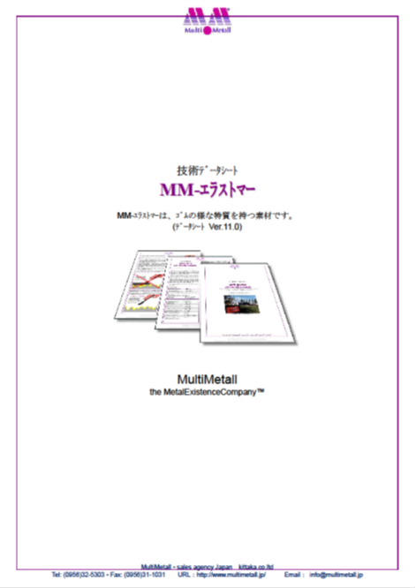
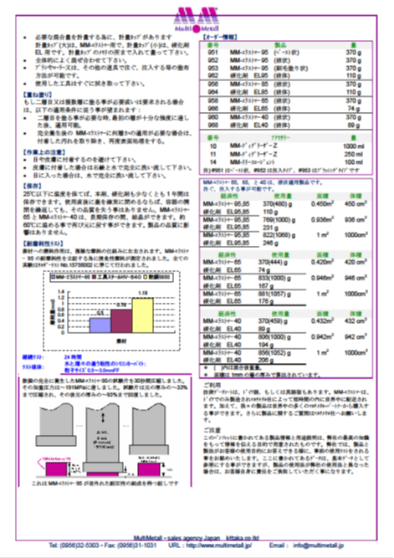
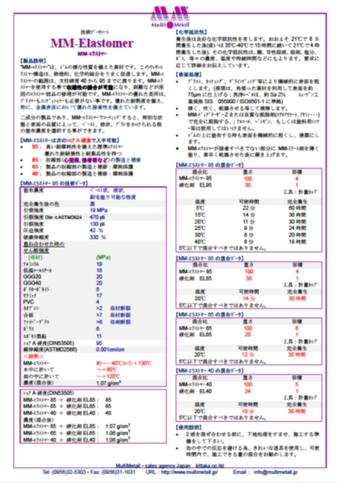
技術ﾃﾞｰﾀｼｰﾄ： MM-ｴﾗｽﾄﾏｰ

Slide 7
フローティング・ルーフ式タンク蓋の補修
別のﾌﾛｰﾃｨﾝｸﾞ･ﾙｰﾌに於ける漏れ部分は、ﾀﾝｸ上の雨水に油分の曇りが見られた為、容易に特定されました。

Slide 8
フローティング・ルーフ式タンク蓋の補修
作業を開始する前に技術者の方は、MM-ﾒﾀﾙ oL-ｽﾁｰﾙｾﾗﾐｯｸで 1 年前にｺｰﾃｨﾝｸﾞした 3 箇所の漏れ部分を点検し、それらの補修部分に一切問題がない事が確認されました。

Slide 9
フローティング・ルーフ式タンク蓋の補修
ｺｰﾃｨﾝｸﾞする範囲の剥がれそうな錆は取り除く事が必要で、同時にその場所をできるだけ乾燥させます。その為に、約 25m の距離に真空ﾎﾟﾝﾌﾟを設置、ﾎｰｽを引っ張ってきました。
次に、研磨紙を使ってｺｰﾃｨﾝｸﾞする範囲の表面を十分に粗くします。

Slide 10
MM-ﾒﾀﾙ oL-ｽﾁｰﾙｾﾗﾐｯｸ
補修部分ともう一箇所の油漏れ部は、
で塞がれました。
MM-ﾒﾀﾙ oL-ｽﾁｰﾙｾﾗﾐｯｸ ＋硬化剤 (赤)
ﾃﾞｰﾀ ｼｰﾄ

Slide 11
技術ﾃﾞｰﾀｼｰﾄ： MM-ﾒﾀﾙ oL-ｽﾁｰﾙｾﾗﾐｯｸ

Slide 12
フローティング・ルーフ式タンク蓋の補修
可使時間内に、液体が硬化途中のMM-ﾒﾀﾙ oL-ｽﾁｰﾙｾﾗﾐｯｸに漏れ道を作っていないかを確認します。
その後に補修部分にﾏｽｷﾝｸﾞﾃｰﾌﾟを貼ります。

Slide 13
MM-ｴﾗｽﾄﾏｰ 95
MM-ｴﾗｽﾄﾏｰ 95 を塗布し、最後の手順としてﾏｽｷﾝｸﾞﾃｰﾌﾟを剥がします。

Slide 14
フローティング・ルーフ式タンク蓋の補修
＊本補修方法のメリット
ﾀﾝｸから液体を抜き取る事が不要
補修時間が極めて短い
特殊工具の使用が不要
5℃の低温に於いても補修可能
試験・検査済みの製品である MM-ﾒﾀﾙ oL-ｽﾁｰﾙｾﾗﾐｯｸは、油やｸﾞﾘｰｽが付着した表面または燃料が漏れ出る表面への適用に技術的信頼性がある
強くて柔軟な製品である MM-ｴﾗｽﾄﾏｰにより、ﾌﾛｰﾃｨﾝｸﾞ・ﾙｰﾌの湾曲する波状運動に適応する
注記： 修理が成功した後、本例の石油ｸﾞﾙｰﾌﾟ企業では自社ﾈｯﾄﾜｰｸ (ｲﾝﾄﾗﾈｯﾄ) 上で本補修方法を推奨しています。
MM –ｴﾗｽﾄﾏｰを使用する前には、ﾀﾝｸ内の液体に対する耐性があるかを確認する事が必要です。
MM –ｴﾗｽﾄﾏｰが使用できない場合でも、代替製品を使用できる可能性もあります。

Slide 15
MM-ﾒﾀﾙ oL-ｽﾁｰﾙｾﾗﾐｯｸ
ﾃﾞｰﾀ ｼｰﾄ

Slide 16
技術ﾃﾞｰﾀｼｰﾄ：MM-ﾒﾀﾙ oL-ｽﾁｰﾙｾﾗﾐｯｸ

Slide 17
MM-ｴﾗｽﾄﾏｰ 95
ﾃﾞｰﾀ ｼｰﾄ

Slide 18
技術ﾃﾞｰﾀｼｰﾄ： MM-ｴﾗｽﾄﾏｰ

Slide 19
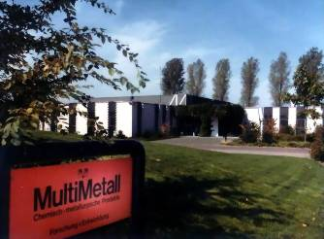
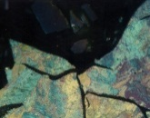
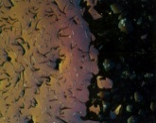
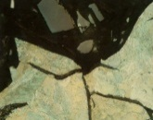
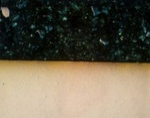
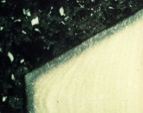
マルチメタル社製 ポリマーメタル®
ﾄﾞｲﾂ ﾏﾙﾁﾒﾀﾙ社では、
金属及び合金補修用の“ﾎﾟﾘﾏｰﾒﾀﾙ”による
補修・接合技術に30数年間を投資しています。
機械設備や工場建造物に於いては、機能上、特
に重要な構成部が、応力割れや亀裂、腐食、
ｷｬﾋﾞﾃｰｼｮﾝ、化学的または熱などによる
厳しい負荷応力にしばしば曝されています。
ﾎﾟﾘﾏｰﾒﾀﾙで処理した構成部分は、上記の各種応力から予防的に保護する事が可
能です。さらに、ﾏﾙﾁﾒﾀﾙ社の低温補修技術は、製品の取り扱いが容易であり、
破損部の耐久性に於いて優れた補修が可能となります。
MultiMetall theMetalExistenceCompany™

Slide 20
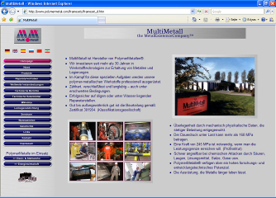
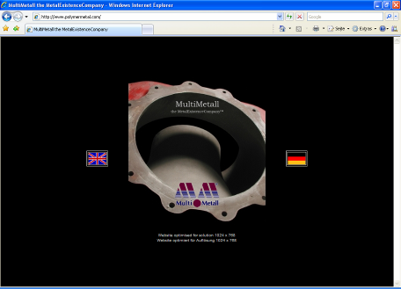
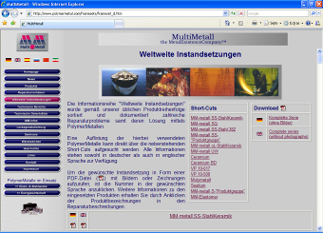
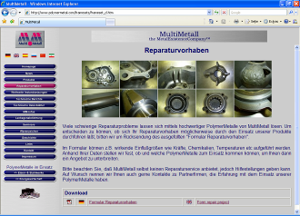
“マルチメタル”＆インターネット
どうぞマルチメタルのホームページ (www.polymermetal.com) をご覧下さい。各種製品についての詳細な情報及び利用方法が掲載されています。
(日本語版は、www.multimetall.jp/)をご覧
下さい。
MMHPのスクリーンショットの一部です。

Slide 21
本資料の主要部分は、 EMHA technisch b.v. の好意によってMMが自由に使用できるプレゼンテーションおよび情報に基づくものです。 EMHA technisch b.v. は、MMのオランダにおける専属パートナーであり、 長年に渡ってMMのポリマー製品を使用して見事な修理を行っております。
EMHA technisch bureau b.v. P.O. Box 54 2980 AB Ridderkerk Netherlands
Tel: +31-18 04 84 34 3 Fax: +31-18 04 18 58 1 info@emhabv.com www.emhabv.com
MultiMetall P.O. Box 12 02 64 41720 Viersen Germany
Tel: 0 21 62-97 00 9-0 Fax: 0 21 62-97 00 9-11 info@polymermetal.com www.polymermetal.com
ﾎﾟﾘﾏｰﾒﾀﾙ® • ﾏﾙﾁﾒﾀﾙ® • ｾﾗﾐｳﾑ® •ﾓﾘﾒﾀﾙ® •ｾﾘｳﾑ® • XETEX®

Slide 22
MM製品は各国船級協会から認証されています。
(お問合わせ)
ドイツ マルチメタル輸入発売元
Kittaka Co.LTD
長崎県佐世保市卸本町25-2
Tel: 0956-32-5303
Fax: 0956-31-1031 info@multimetall.jp www.multimetall.jp/

